Slide 1





BÀI 4
HỌC TẬP TỰ GIÁC
TÍCH CỰC

Slide 2

KHỞI ĐỘNG

Slide 3

Trò chơi: AI HIỂU BIẾT
Kể những tấm gương tự giác, tích cực trong học tập mà em biết?

Slide 4






Slide 5
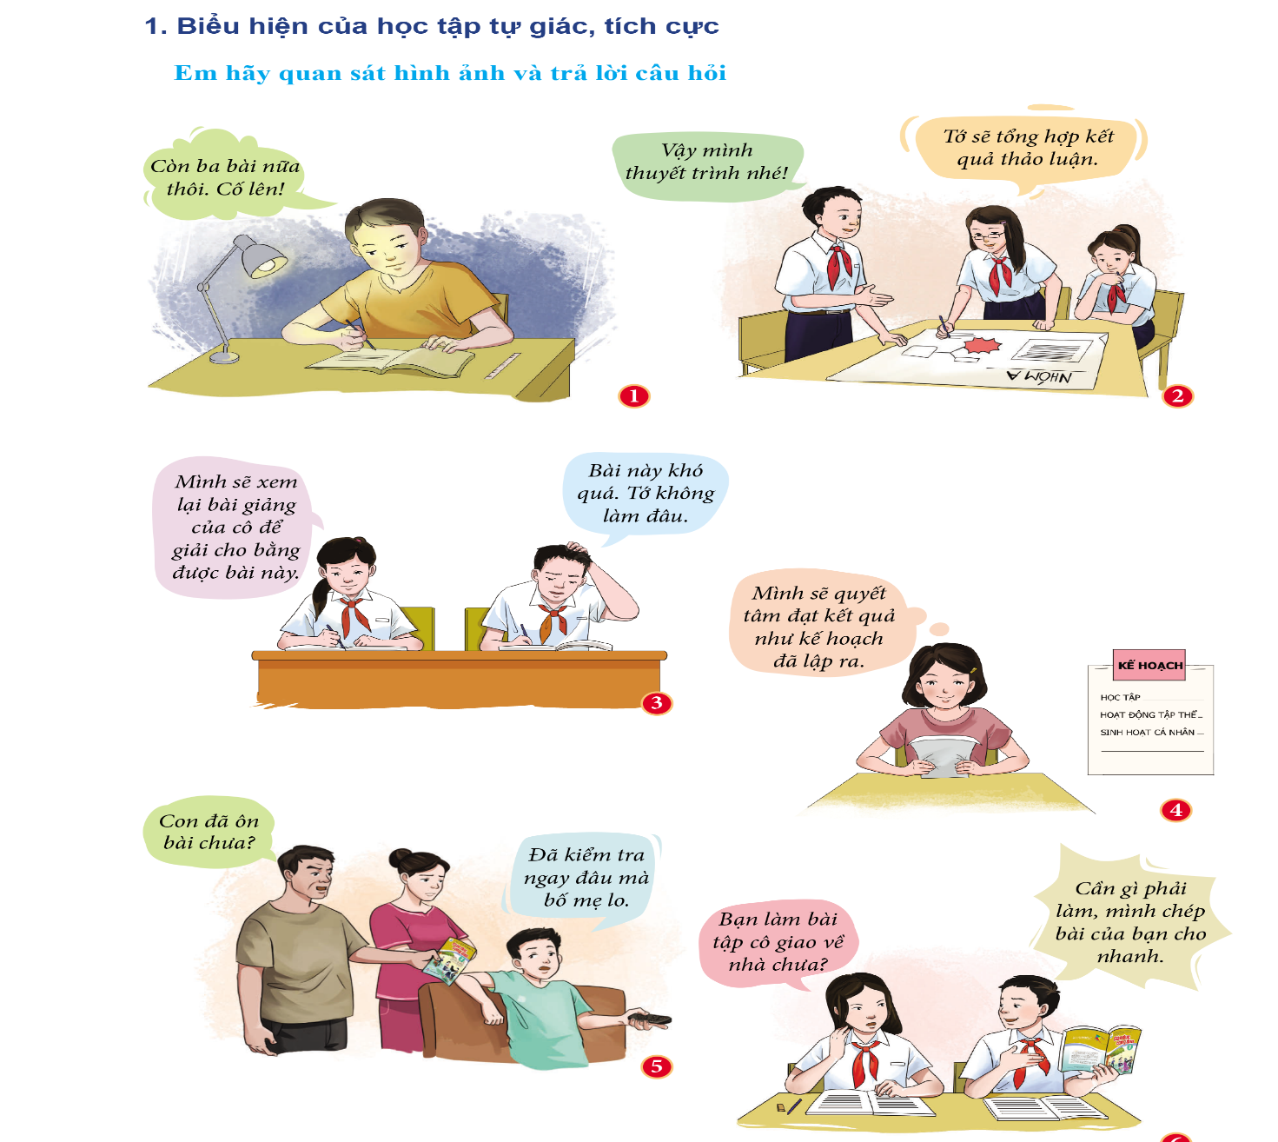
BÀI 4:
HỌC TẬP TỰ GIÁC TÍCH CỰC
1, Biểu hiện của học tập tự giác tích cực
THẢO CẶP ĐÔI
关键文本
Hoàn thành 2 phiếu bài tập tương ứng với câu hỏi a và b.

Slide 6


PHIẾU HỌC TẬP
Phiếu học tập số 1
a. Em hãy phân tích thái độ và hành vi học tập của các bạn học sinh trong các hình ảnh trên và chỉ ra những biểu hiện của học tập tự giác, tích cực; biểu hiện chưa tự giác, tích cực học tập.
Phiếu học tập số 2
b. Ngoài những biểu hiện trên, em còn biết những biểu hiện nào thể hiện sự tự giác, tích cực trong học tập?

Slide 7
PHIẾU HỌC TẬP số 1
Stt | Bức tranh số | Tình huống | Biểu hiện
1
2
3
4
5
6
Bức tranh số 1
Bạn học sinh đã học tập tự giác, tích cực bằng cách cố gắng hoàn thiện hết số lượng bài tập được giao, dù mệt cũng không bỏ dở.
Tích cực
Các bạn học sinh đã học tập tự giác, tích cực bằng cách chủ động phân chia công việc khi làm việc nhóm với nhau.
.
Tích cực
Bức tranh số 2
Bạn nữ đã thể hiện biểu hiện học tập tự giác, tích cực bằng cách khi gặp bài khó đã không chùn bước, nghiêm túc suy nghĩ, cố gắng tìm ra cách giải. Trong khi bạn nam chưa có biểu hiện học tập tự giác, tích cực bởi vì khi gặp bài khó, bạn đã nhanh chóng nản chí, từ bỏ không suy nghĩ cách giải.
Bạn nữ : tích cực
Bạn nam: Chưa tích cực
Bức tranh số 3
Bức tranh số 4
Bạn học sinh đã học tập tự giác, tích cực bằng cách lập ra kế hoạch học tập phù hợp với bản thân và nghiêm túc, quyết tâm thực hiện kế hoạch đó.
Tích cực
Bức tranh số 5
Bạn học sinh chưa tự giác, tích cực học tập khi bố mẹ nhắc nhở việc học bài nhưng không nghe lời.
Chưa tự giác
Bạn nữ đã học tập tự giác, tích cực khi chủ động làm hết bài tập được giao và còn nhắc nhở bạn nam cùng bàn về việc làm bài tập. Trong khi bạn nam không hề học tập tự giác, tích cực vì không chủ động làm bài tập mà lại chờ để chép bài của bạn.
Bạn nữ : tích cực
Bạn nam: Chưa tích cực
Bức tranh số 6

Slide 8



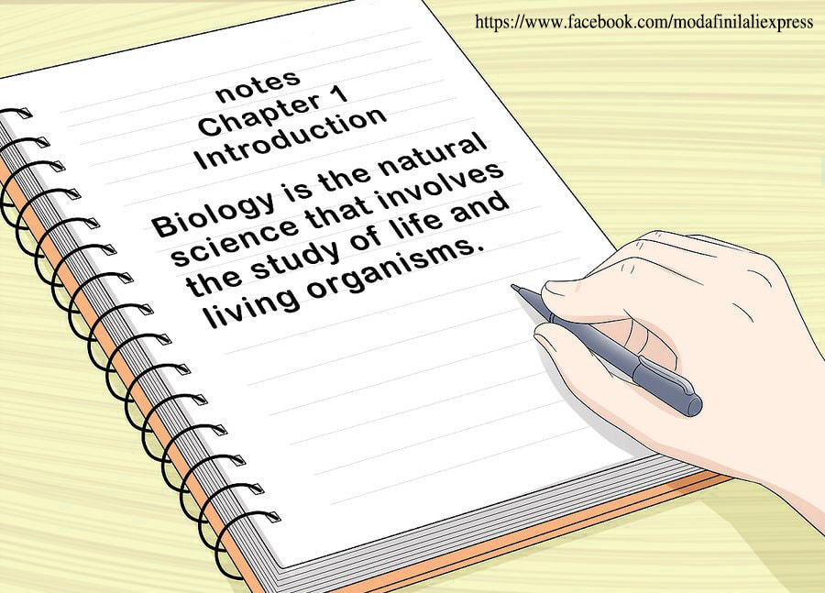
PHIẾU HỌC TẬP số 2
Báo cáo, thảo luận: Những biểu hiện khác của tự giác, tích cực trong học tập.
Chăm chú nghe giảng
Tích cực phát biểu
Trao đổi với bạn bè
Tập trung ghi chép bài

Slide 9


1, Biểu hiện của học tập tự giác, tích cực
Bài 4: HỌC TẬP TỰ GIÁC, TÍCH CỰC
- Có mục tiêu học tập rõ ràng.
- Chủ động lập kế hoạch học tập để đạt được mục tiêu đã lập ra.
- Hoàn thành nhiệm vụ học tập mà không cần ai nhắc nhở.
- Luôn cố gắng, vượt khó, kiên trì học tập.
- Có phương pháp học tập chủ động.
- Biết vận dụng điều đã học vào cuộc sống.

Slide 10



Bài 4:
Học tập tự giác, tích cực
2, Ý nghĩa của học tập tự giác, tích cực

Slide 11
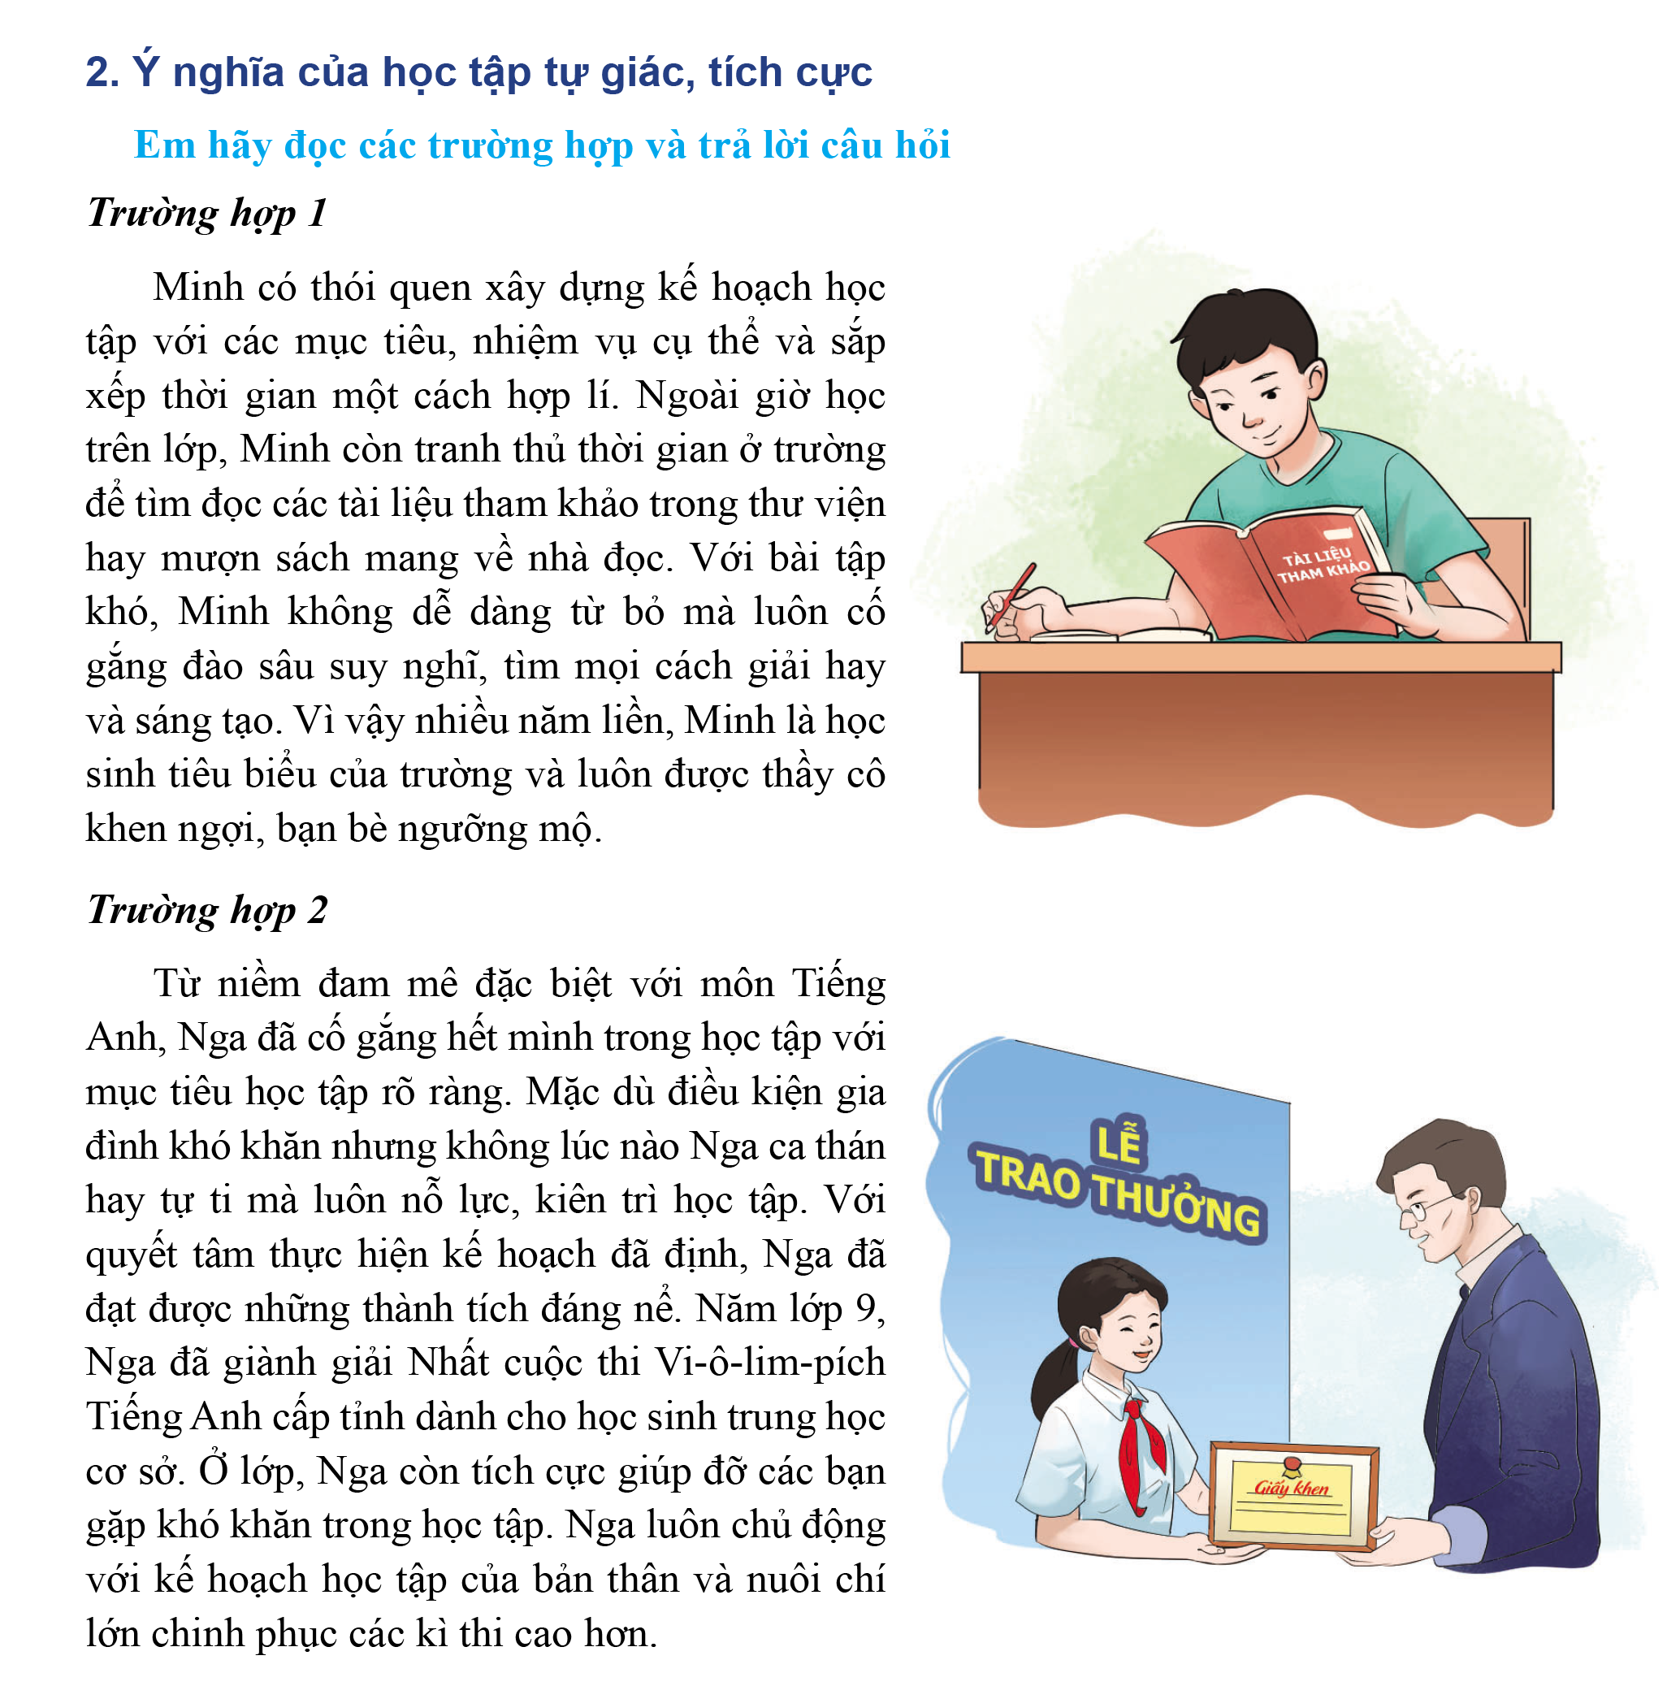
BÀI 4: HỌC TẬP TỰ GIÁC, TÍCH CỰC

Slide 12

PHIẾU BÀI TẬP
(THẢO LUẬN NHÓM ĐÔI)
Câu 1: Theo em, vì sao Minh đạt được những thành tích xuất sắc trong học tập?
Câu 2: Theo em, vì sao Nga đạt được những thành tích xuất sắc trong học tập?
Câu 3: Em hãy rút ra ý nghĩa của việc học tập tự giác, tích cực.
...........................................................................................................................................................................................................................................
.............................................................................................................................................................................................................................................................
...................................................................................................................................................................................................................................................................................

Slide 13


Thảo luận nhóm đôi
Nhiệm vụ: Hoàn thành phiếu bài tập
 | - Học sinh thực hiện hoạt động cá nhân “Think”: Suy nghĩ độc lập câu hỏi và hoàn thành phiếu bài tập số 2:
 | - Học sinh thực hiện hoạt động cặp đôi “Pair”: Trao đổi với bạn suy nghĩ của mình.
 | - Học sinh trình bày cá nhân trước lớp hoạt động “Share”: Chia sẻ những điều vừa trao đổi về câu hỏi trước lớp.

Slide 14
PHIẾU BÀI TẬP
(THẢO LUẬN NHÓM ĐÔI)
Câu 3:
Câu 1: Theo em, vì sao Minh đạt được những thành tích xuất sắc trong học tập?
Câu 2: Theo em, vì sao Nga đạt được những thành tích xuất sắc trong học tập?
Câu Em hãy rút ra ý nghĩa của việc học tập tự giác, tích cực.
- Tự giác, tích cực trong học tập giúp chúng ta chủ động, sáng tạo và không ngừng tiến bộ trong học tập.
- Đạt được kết quả và mục tiêu học tập đã đề ra.
- Được mọi người tin tưởng, tôn trọng và quý mến.
Minh đạt được thành tích xuất sắc trong học tập nhờ tinh thần học tập tự giác, tích cực; lên kế hoạch học tập hợp lí, chủ động tìm tòi và học hỏi kiến thức mới, không nản chí khi gặp bài khó mà quyết tâm tìm ra cách giải sáng tạo.
Nga đạt được thành tích xuất sắc trong học tập nhờ tinh thần học tập tự giác, tích cực; quyết tâm theo đuổi đam mê tiếng Anh, xác định mục tiêu rõ ràng, lên kế hoạch học tập hợp lí; dù hoàn cảnh khó khăn cũng không nản chí, quyết vươn lên trong học tập.
.

Slide 15
2. Ý nghĩa của học tập tự giác, tích cực
- Tự giác, tích cực trong học tập giúp chúng ta chủ động, sáng tạo và không ngừng tiến bộ trong học tập.
- Đạt được kết quả và mục tiêu học tập đã đề ra.
- Được mọi người tin tưởng, tôn trọng và quý mến.
Bài 4: HỌC TẬP TỰ GIÁC, TÍCH CỰC

Slide 16

- Có mục tiêu học tập rõ ràng.
- Chủ động lập kế hoạch học tập để đạt được mục tiêu đã lập ra.
- Hoàn thành nhiệm vụ học tập mà không cần ai nhắc nhở.
- Luôn cố gắng, vượt khó, kiên trì học tập.
- Có phương pháp học tập chủ động.
- Biết vận dụng điều đã học vào cuộc sống.
1. Biểu hiện của học tập tự giác, tích cực.
2. Ý nghĩa của học tập tự giác, tích cực
- Tự giác, tích cực trong học tập giúp chúng ta chủ động, sáng tạo và không ngừng tiến bộ trong học tập.
- Đạt được kết quả và mục tiêu học tập đã đề ra.
- Được mọi người tin tưởng, tôn trọng và quý mến.

Slide 17

LUYỆN TẬP

Slide 18
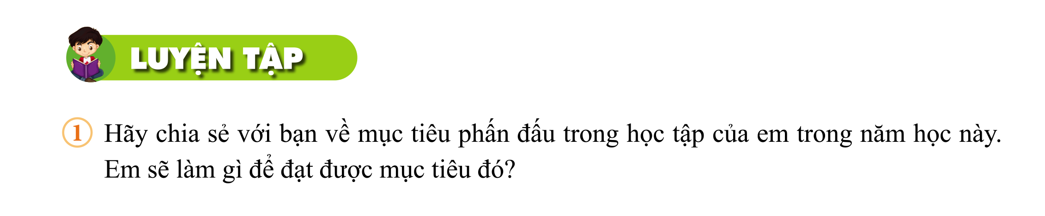
BÀI TẬP 1
1. Bài tập 1/ SGK tr 23
* Mục tiêu phấn đấu trong năm học:
- Làm hết bài tập về nhà được giao trong thời gian quy định.
- Đạt điểm cao trong các bài kiểm tra, các kì thi.
- Đạt giải cao trong kì thi học sinh giỏi.
- Đạt danh hiệu Học sinh Giỏi.
* Cách thức đạt được mục tiêu:
- Mỗi ngày dành ra 3 giờ đồng hồ để tự học: hoàn thiện bài tập về nhà được giao, ôn tập lại kiến thức cũ và đọc trước kiến thức mới.
Ngoài thời gian tự học, đọc thêm sách để học hỏi kiến thức mới.
Tự tìm tòi làm các bài tập khó, nghĩ ra nhiều cách giải khác nhau.

Slide 19


TRÒ CHƠI : “TIẾP SỨC ĐỒNG ĐỘI ”
Đại diện hai đội lên bảng viết các cách trong 5’
Chia lớp ra thành hai đội
Em hãy liệt kê những việc làm của bản thân thể hiện việc không tự giác, tích cực trong học tập và nêu cách khắc phục hạn chế đó.
Mỗi đội cử 5 bạn xuất sắc nhất
Đội nào viết được nhiều biểu hiện sẽ chiến thắng và được 10 điểm.

Slide 20

2. Bài tập 2/ SGK tr 14
* Việc làm thể hiện không tự giác, tích cực trong học tập:
- Khi gặp bài khó nghĩ không ra sẽ lên mạng chép giải hoặc chép bài của bạn.
- Nhiều khi vì mải xem một bộ phim hay mà không chịu học bài đúng giờ.
- Chỉ ôn tập kiến thức trước khi có bài kiểm tra hoặc trước kì thi.
* Cách khắc phục:
- Lập kế hoạch học tập rõ ràng, chi tiết, phù hợp với năng lực bản thân.
- Tự đặt ra phần thưởng cho bản thân khi đạt được mục tiêu học tập và hình phạt khi không đạt được mục tiêu.

Slide 21


3. Em đồng tình hay không đồng tình với các ý kiến nào dưới đây? Vì sao?
  A. Học tập tự giác, tích cực là yếu tố quan trọng giúp chúng ta đạt được mơ ước của bản thân.
B. Chỉ cần tự giác, tích cực với môn học mình yêu thích là được.
C. Trong bất kì hoàn cảnh nào cũng không nên điều chỉnh mục tiêu học tập đã đặt ra.
D. Để mở rộng kiến thức, rèn luyện các kĩ năng cho bản thân, chúng ta cần phải học tập tự giác, tích cực.

Slide 22
3. Bài tập 3/ SGK tr14.
* Em đồng tình với các ý kiến:
- A. vì mọi việc trên đời nếu muốn thành công đều cần đến kiến thức. Kiến thức càng nhiều thì làm mọi việc càng thành công và thuận lợi. Mà muốn trau dồi được nhiều kiến thức bổ ích thì cần phải chủ động học tập tự giác, tích cực.
- D. vì đây chính là ý nghĩa của việc học tập tự giác, tích cực.

Slide 23
*Em không đồng tình với các ý kiến:
- B. vì mỗi môn hoc đều đem lại những kiến thức khác nhau, có ích cho cuộc sống và tương lai. Chúng ta cần phải học tập đầy đủ tất cả các môn để có thể trang bị những kiến thức cần thiết cho cuộc sống.
- C. vì trong cuộc sống có rất nhiều sự kiện xảy ra đột xuất, làm thay đổi hoàn cảnh của con người. Vì vậy tùy thuộc vào mỗi tình huống khác nhau mà cần phải điều chỉnh mục tiêu đã đề ra trở nên phù hợp với năng lực và hoàn cảnh hiện tại. Nếu mục tiêu không phù hợp với khả năng của bản thân thì sẽ dễ đem lại kết quả tiêu cực.

Slide 24



TRÒ CHƠI: TẬP LÀM CHUYÊN GIA
Em cần phải làm gì để vượt qua những tình huống được nêu trong Bài tập 4. ( mỗi bạn sẽ nêu cách ứng phó cho 1-2 tình huống)

Slide 25
4. Bài tập 4/ SGK tr14
a. Nhận xét:
- H là người biết học tập chủ động, tích cực, chịu khó làm thêm bài tập nâng cao để rèn luyện tư duy. Vì vậy, chắc chắn kết quả học của H sẽ được nâng cao.
- Ngược lại A không chủ động học tập tự giác, tích cực, chỉ làm các bài tập dễ cô giao mà bỏ qua các bài tập khó, không những vậy còn thuyết phục H đi chơi đừng làm bài tập.
b. Nếu em là H, em sẽ khuyên A rằng nếu muốn nâng cao thành tích học tập thì chỉ làm những bài tập dễ cô giao thôi là không đủ. Khi làm thêm những bài tập nâng cao không những giúp ôn luyện lại kiến thức đã học, giúp hiểu sâu và nắm vững kiến thức, mà còn giúp rèn luyện tư duy, khả năng sáng tạo và tính kiên trì.

Slide 26

VẬN DỤNG

Slide 27




HOẠT ĐỘNG DỰ ÁN
1, Em hãy lập một bản kế hoạch cá nhân để rèn luyện tính tự giác, tích cực trong học tập.
2. Hs viết một thông điệp, làm tập san thể hiện tinh thần tự giác, tích cực trong học tập chia sẻ lợi ích của hoạt động đó với các bạn trong lớp.

Slide 28

TẠM BIỆT
CHÚC CÁC EM HỌC TỐT

